Slide 1

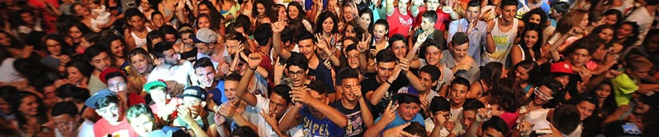
3 - 4 - 5 LUGLIO 2015
LA FESTA DELLA MUSICA

Slide 2
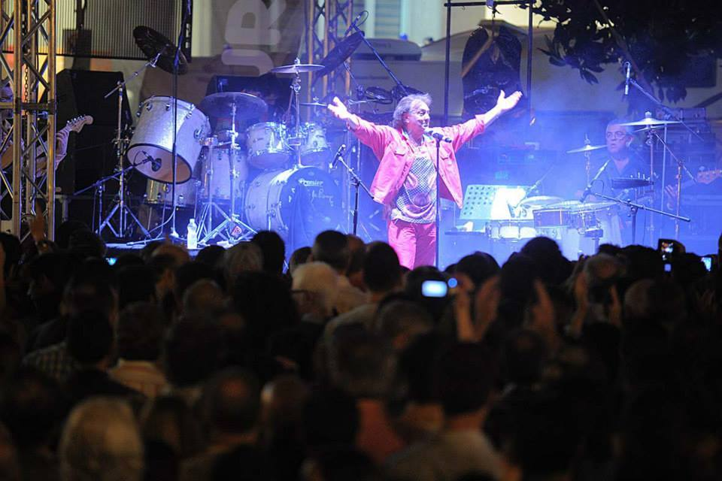

“Notte Bianca Salerno” nasce nell’estate del 2011 con l’intento di favorire l'incremento delle presenze in città di visitatori e turisti e nel contempo le vendite delle attività del commercio e dell'artigianato salernitano.
Gli Organizzatori hanno inteso realizzare, nel corso dell’evento, che si articola in tre giorni, un progetto artistico rivolto a una vasta tipologia di pubblico formato da giovani e meno giovani, con un occhio anche al passato attraverso concerti ed esibizioni di vecchie glorie ‘’evergreen’’, senza trascurare il nostro futuro con una vasta area riservata ai più piccoli.
Un grande evento per la città di Salerno

Slide 3
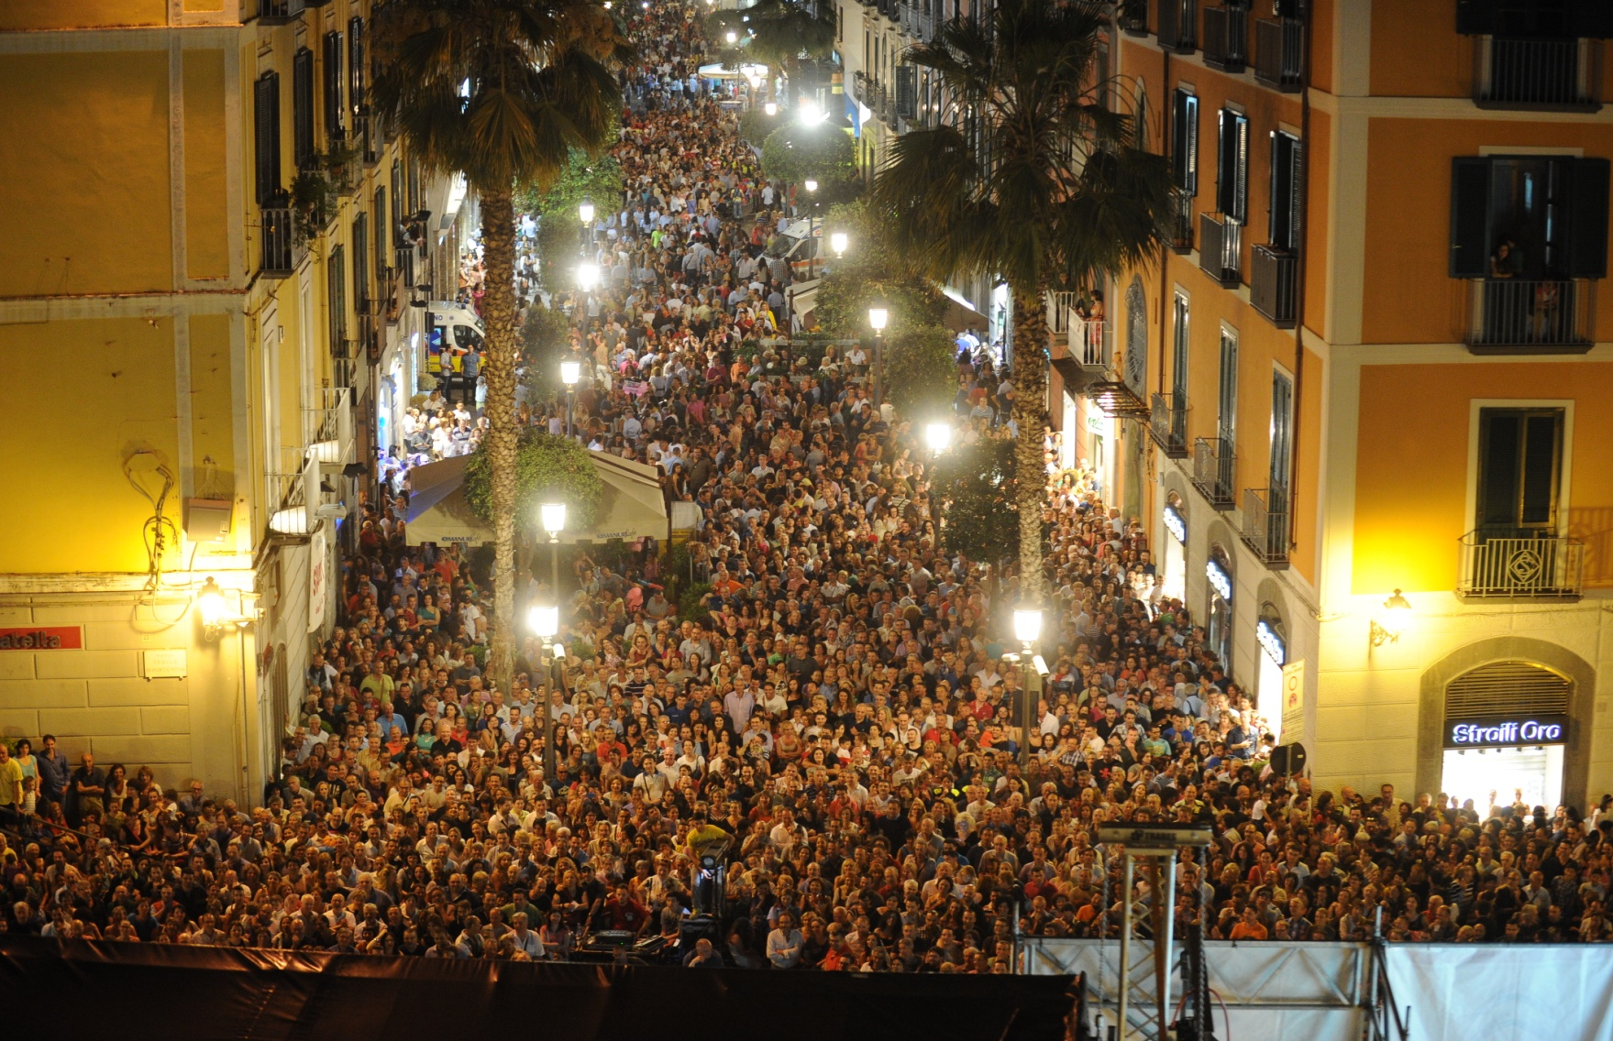
Oltre 200.000 presenze nel 2014

Slide 4
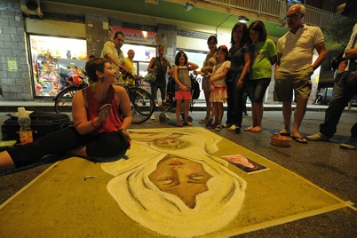
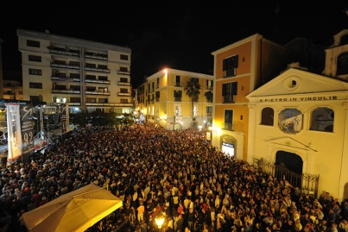
Artigianato,Commercio e Turismo
tra Tradizione e Innovazione

Slide 5
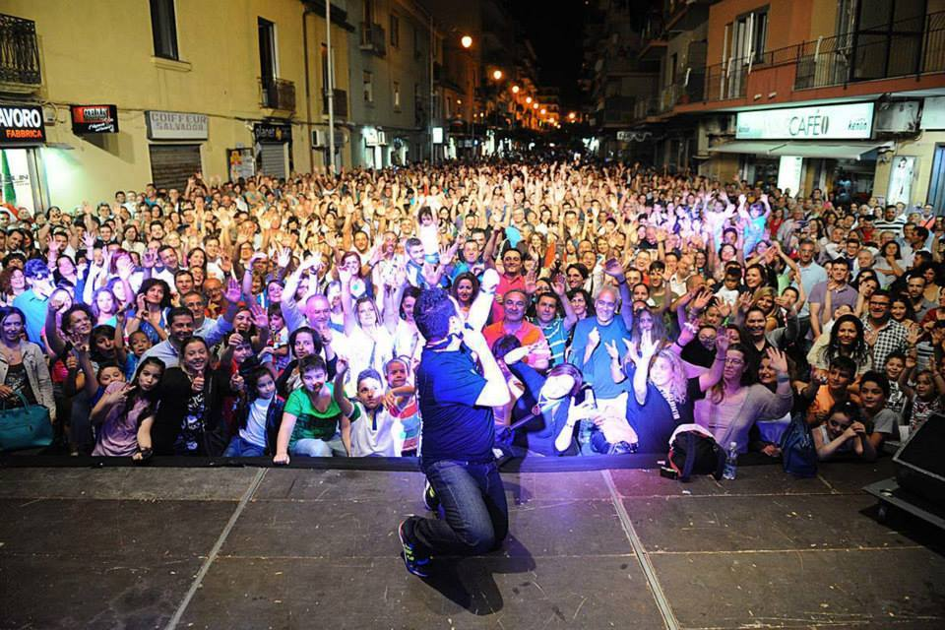
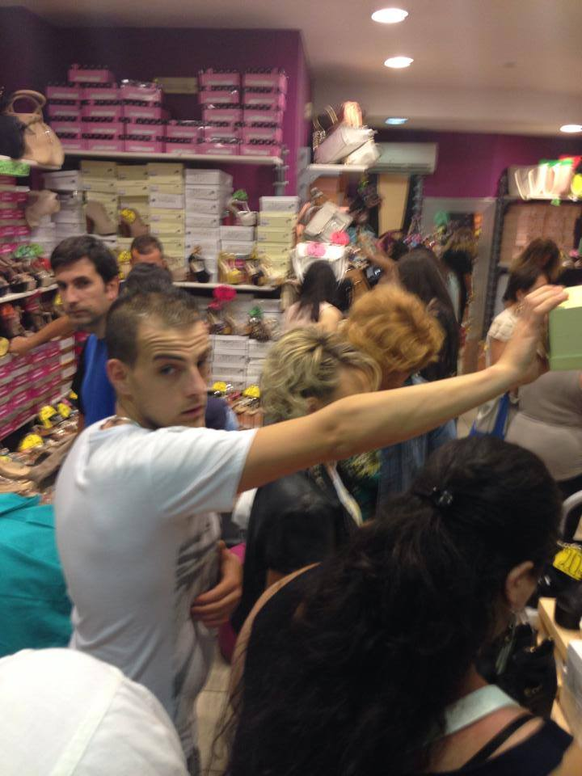
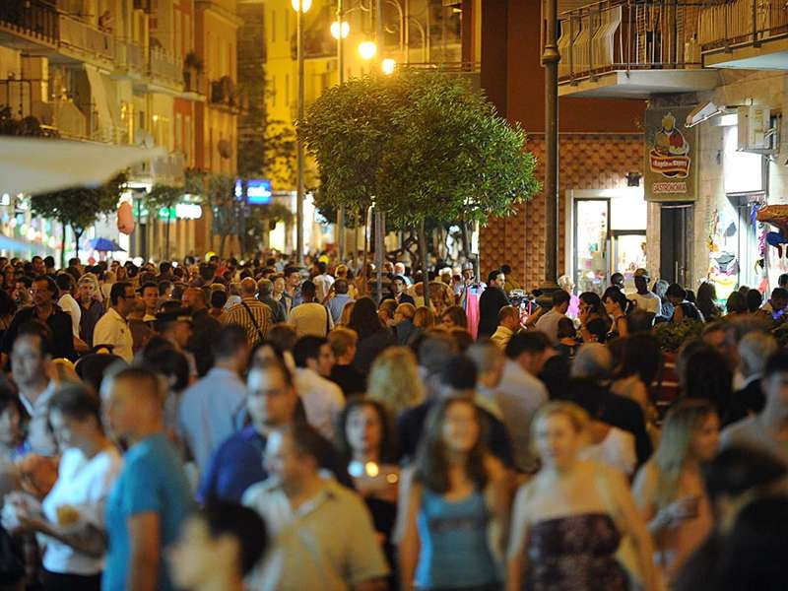
Tre giorni di Shopping e Divertimento

Slide 6
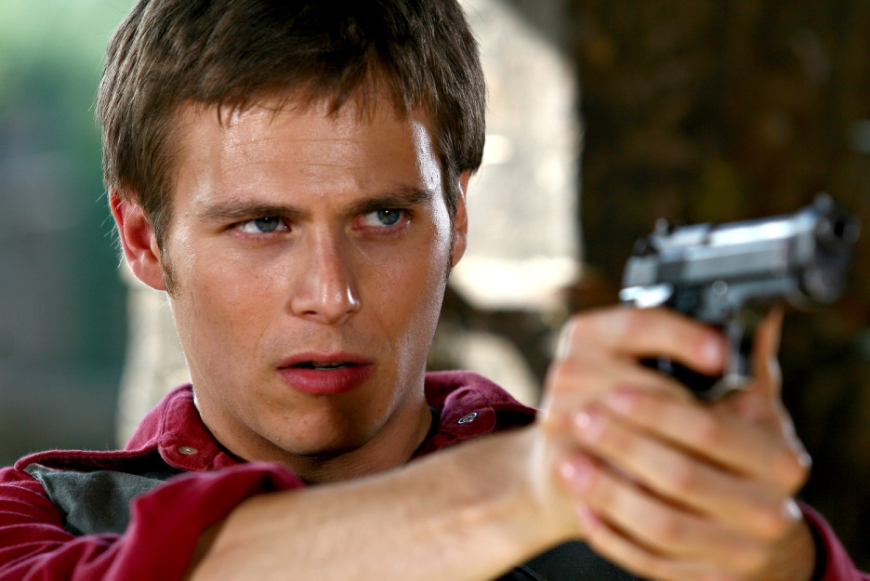
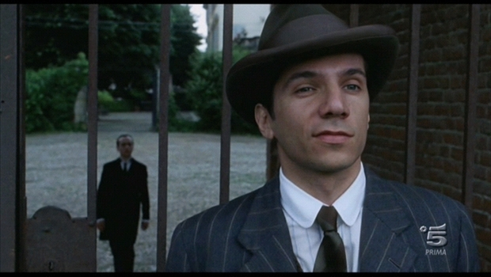
PREMIO
NOTTE BIANCA WEEK-END SALERNO
“ LUCIANO SCHIAVONE”
ANTONIO IANNIELLO VINCENZO ALFIERI
per la Categoria “Special Awards” per la Categoria “New Generation”
SABATO 4 LUGLIO 2015
SALONE DEL “GONFALONE” – COMUNE DI SALERNO
ORE 11.00

Slide 7
P R O G R A M M A
3 - 4 - 5 LUGLIO 2015

Slide 8

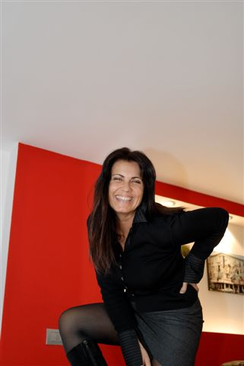
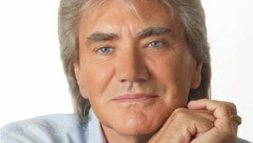
Presenta
Nunzia Schiavone
MAL
VENERDI 3 LUGLIO 2015 - ORE 22.00
VIA SETTIMIO MOBILIO

Slide 9
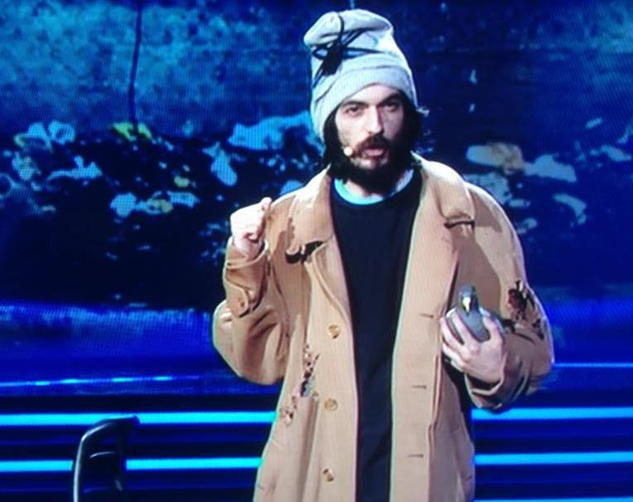

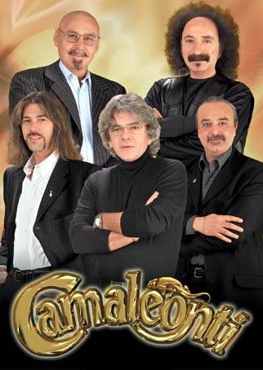



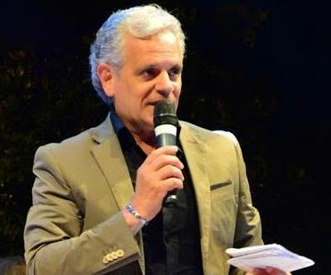
Gino
Fastidio
Luna Palumbo
Presenta Benny Ronca
SABATO 4 LUGLIO 2015 – ORE 22.00
MERCATELLO

Slide 10


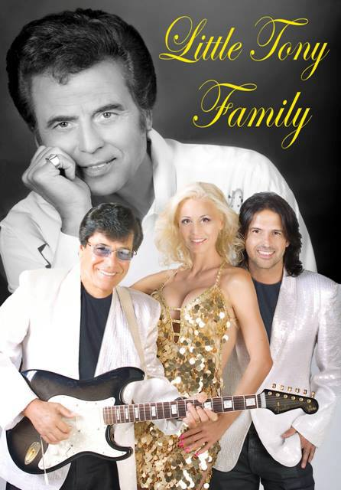
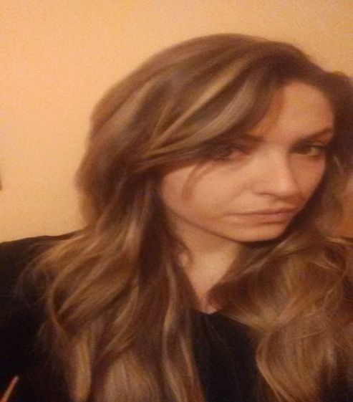
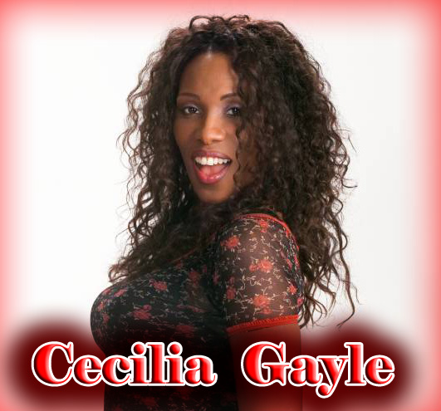
I Ditelo Voi
Presenta
Carmen Incisivo
SABATO 4 LUGLIO 2015 - ORE 22.00
PASTENA

Slide 11

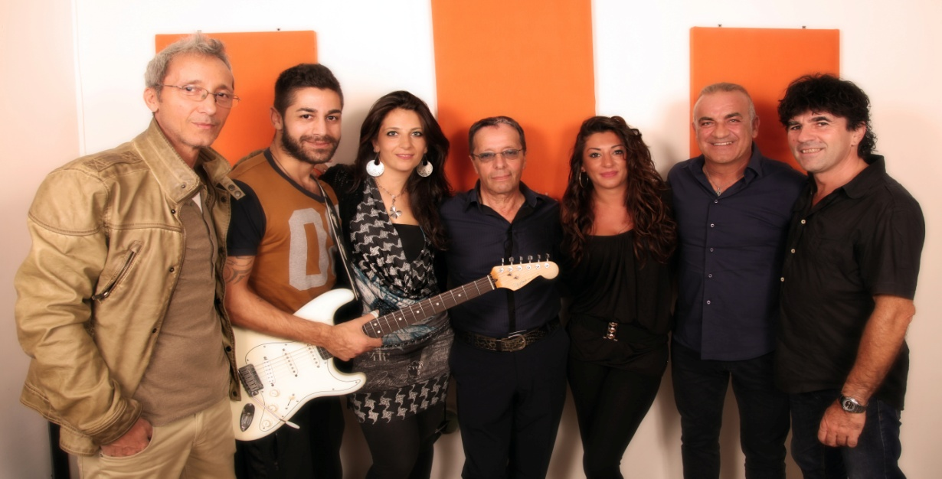
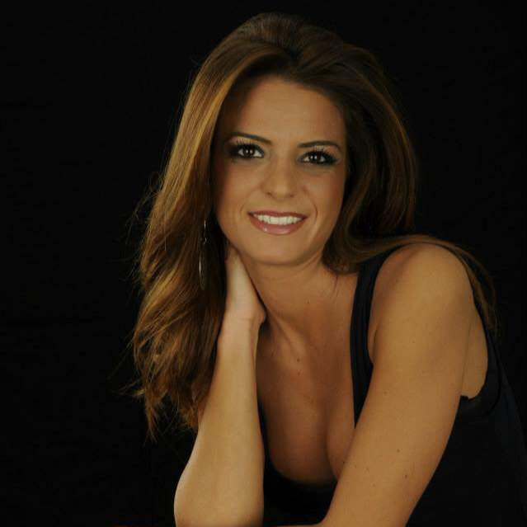
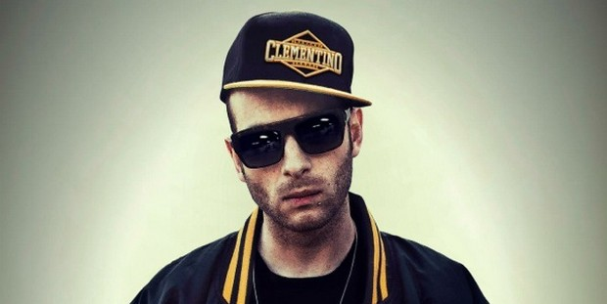
Oro Nero
Presenta
Enza Ruggiero
Clementino
SABATO 4 LUGLIO 2015 – ORE 22.00
Torrione

Slide 12



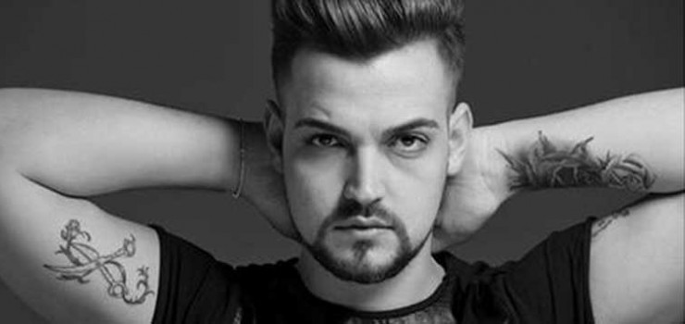
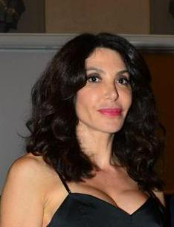
VALERIO SCANU
Presenta
Carmen Di Pietro
DOMENICA 5 LUGLIO 2015 – ORE 21.00
PIAZZA PORTANOVA

Slide 13










Con il Patrocinio di:
In collaborazione con:

